Slide 1


AutocompleteTextView
Notes:
Tác giả: Trần Duy Thanh
Phone: 0987773061
Email: duythanhcse@gmail.com
Blog: http://duythanhcse.wordpress.com

Slide 2
Nội dung bài học
Giới thiệu về AutocompleteTextView
Cách tạo và xử lý sự kiện trên AutocompleteTextView

Slide 3
Giới thiệu về AutocompleteTextView
– Đối với các thiết bị di động, việc hỗ trợ nhập dữ liệu nhanh cho người sử dụng là điều rất cần thiết.
– Android hỗ trợ control này giúp chúng ta làm được điều đó. Bạn để ý là danh sách hiển thị lên nó tương tự như Spinner do đó một số bạn sẽ tưởng lầm là Spinner khi quan sát chưa kỹ.
– Tôi ví dụ một trường hợp cụ thể như sau: Bạn viết ứng dụng yêu cầu nhập vào quê quán, giả sử đất nước Việt Nam mình có 63 tỉnh thành, trong đó có các tỉnh như: Hà Nội, Huế, Hà Giang, Hà Nam Ninh,… bất kỳ tỉnh nào đó có chữ H hoặc một nhóm tỉnh thành nào đó có cùng một số ký tự đầu. Như vậy ứng dụng phải Thông minh tự đưa ra lời đề nghị nhập tỉnh thành theo đúng ký tự mà họ muốn nhập, xem hình dưới:

Slide 4
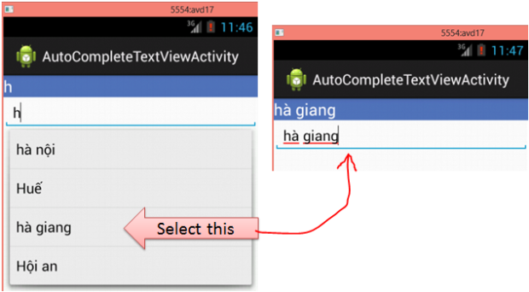
Giới thiệu về AutocompleteTextView
– Như hình trên: Bạn chỉ cần nhập ký tự h đầu tiên, nó sẽ lọc ra các tỉnh thành (hay thành phố) có ký tự đầu là h.
– Bạn nhớ đây không phải là Spinner vì bạn nhìn vào tưởng nó là Spinner. Mà nó là AutoCompleteTextView.

Slide 5
Cách tạo và xử lý sự kiện trên AutocompleteTextView
<AutoCompleteTextView
android:id="@+id/editauto"
android:layout_width="match_parent"
android:layout_height="wrap_content"
android:completionThreshold="1"
android:ems="10" >

Slide 6
Cách tạo và xử lý sự kiện trên AutocompleteTextView
singleComplete=(AutoCompleteTextView) findViewById(R.id.editauto);
//Thiết lập để lắng nghe TextChange
singleComplete.addTextChangedListener(this);
//Thiết lập ArrayADapter
singleComplete.setAdapter(
new ArrayAdapter<String>
(
this,
android.R.layout.simple_list_item_1,
arr
));

Slide 7


Hey! Coding is easy!
END

